Slide 1
JavaScript Object Oriented Programming
Eko Kurniawan Khannedy

Slide 2

Eko Kurniawan Khannedy
Technical architect at one of the biggest ecommerce company in Indonesia
10+ years experiences
www.programmerzamannow.com
youtube.com/c/ProgrammerZamanNow

Slide 3
Eko Kurniawan Khannedy
Telegram : @khannedy
Facebook : fb.com/ProgrammerZamanNow
Instagram : instagram.com/programmerzamannow
Youtube : youtube.com/c/ProgrammerZamanNow
Telegram Channel : t.me/ProgrammerZamanNow
Email : echo.khannedy@gmail.com

Slide 4
Sebelum Belajar
HTML
CSS
JavaScript Dasar

Slide 5
Agenda
Pengenalan Object Oriented Programming
Class
Object
Inheritance
Iterable dan Iterators
Standard JavaScript Classes
Dan lain-lain

Slide 6
Pengenalan Object Oriented Programming

Slide 7
Apa itu Object Oriented Programming?
Object Oriented Programming adalah sudut pandang bahasa pemrograman yang berkonsep “objek”
Ada banyak sudut pandang bahasa pemrograman, namun OOP adalah yang sangat populer saat ini.
Ada beberapa istilah yang perlu dimengerti dalam OOP, yaitu: Object dan Class

Slide 8
Apa itu Object?
Object adalah data yang berisi field / properties / attributes dan method / function / behavior

Slide 9
Apa itu Class?
Class adalah blueprint, prototype atau cetakan untuk membuat Object
Class berisikan deklarasi semua properties dan functions yang dimiliki oleh Object
Setiap Object selalu dibuat dari Class
Dan sebuah Class bisa membuat Object tanpa batas

Slide 10
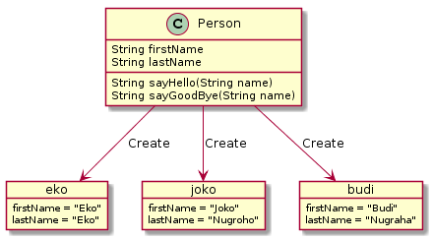
Class dan Object : Person
Notes:
http://www.plantuml.com/plantuml/uml/TP7DQeGm4CVlynI3f_RW2nHQn59QUf12ds3KgH_632Jn86NVVMVPoBgH5Hp8x_-Ha1G-a0lBR00QGzxZ3pil5ly1zViDRh0T_WtEXufctaD3H-Pf_M9Zv2ckhUhFYU5Jf2rNlhUS0AGUkGd8au3--7BR5Lyn-vWaYznGWhVeA9hLSGX_YzfKESIhfNFIxohgfHtWCjAAKbcsAMa5zQGLyURo_0sl1trtJ87tV9G7GYoE0XHiMtsJCm00

Slide 11
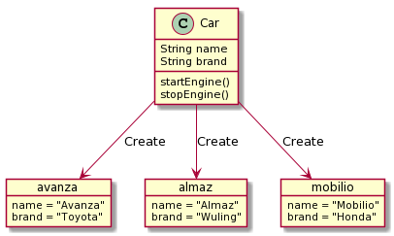
Class dan Object : Car
Notes:
http://www.plantuml.com/plantuml/uml/NP312i8m44Jl-Oeb9ptq1mIbKWGldXGyRzjG8ib6qbImuh_RR4jIp27BliaCGye-e0-3DQ8nsFTGeOUFWEbSWzVK0Q5LwxtsI2q3TfweqwGssuMuPm9V8LpzK4q0V26DAEO1Euw4FSWZ0va5pexApRrTG9aJZCLHyBtsnrqcdDptmKnDizkwMXljn39N2PUPo2pbbBEZDbQ8Fr8K1yXFAgymg2Ia-l-SUoLSAce7Qtu0

Slide 12
OOP di JavaScript
JavaScript sendiri sebenarnya sejak awal dibuat sebagai bahasa prosedural, bukan bahasa pemrograman berorientasi objek
Oleh karena, implementasi OOP di JavaScript memang tidak sedetail bahasa pemrograman lain yang memang dari awal merupakan bahasa pemrograman OOP seperti Java atau C++

Slide 13
Membuat Constructor Function

Slide 14
Membuat Object
Sebenarnya kita sudah belajar tipe data object, dengan cara membuat variable dengan tipe data object
Namun pembuatan object menggunakan tipe data object, akan membuat object yang selalu unik, sedangkan dalam OOP, biasanya kita akan membuat class sebagai cetakan, sehingga bisa membuat object dengan karakteristik yang sama berkali, kali, tanpa harus mendeklarasikan object berkali-kali seperti menggunakan tipe data object

Slide 15
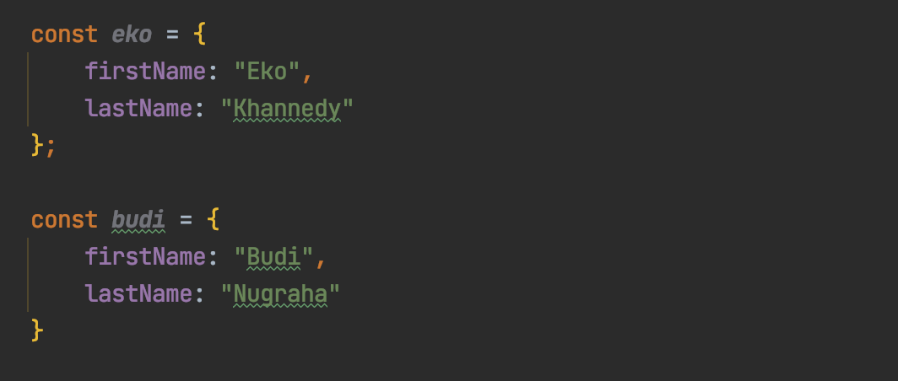
Kode : Membuat Object dengan Object

Slide 16
Membuat Constructor Function
Sebelum EcmaScript versi 6, pembuatan class, biasanya menggunakan function. Hal ini dikarenakan sebenarnya JavaScript bukanlah bahasa pemrograman yang fokus ke OOP
Untuk membuat class di JavaScript lama, kita bisa membuat function
Function ini kita sebut dengan Constructor Function

Slide 17
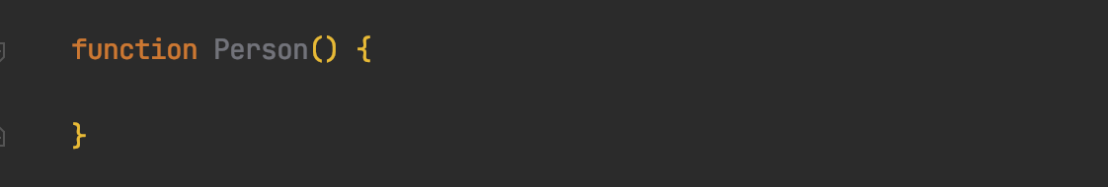
Kode : Constructor Function

Slide 18
Membuat Object dari Constructor Function
Setelah kita membuat class, jika kita ingin membuat object dari class tersebut, kita bisa menggunakan kata kunci new, lalu diikuti dengan nama constructor function nya

Slide 19
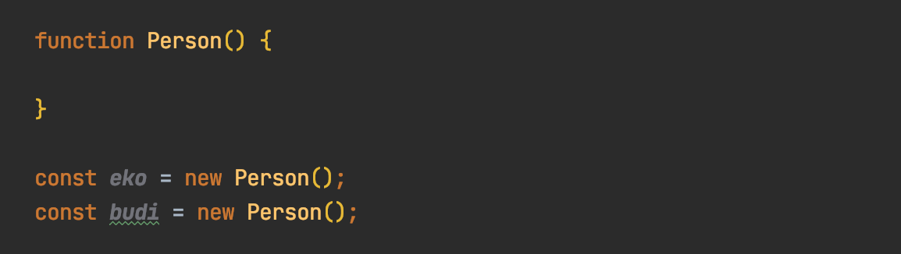
Kode : Membuat Object

Slide 20
Property di Constructor Function

Slide 21
Property di Constructor Function
Sebenarnya setelah kita membuat object, kita bisa dengan mudah menambahkan property ke dalam object tersebut hanya dengan menggunakan nama variable nya, diikuti tanda titik dan nama property
Namun jika seperti itu, alhasil, constructor function yang sudah kita buat tidak terlalu berguna, karena property nya hanya ada di object yang kita tambahkan property
Untuk menambahkan property di dalam semua object yang dibuat dari constructor function, kita bisa menggunakan kata kunci this lalu diikuti dengan nama property nya

Slide 22
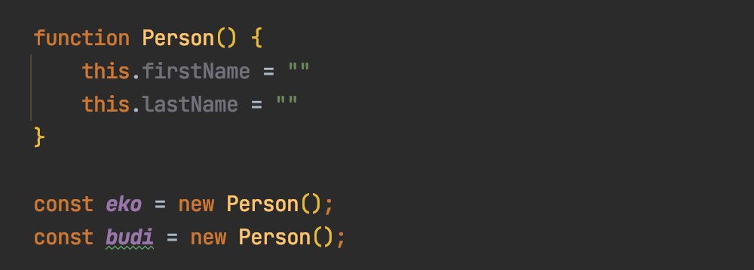
Kode : Property di Constructor Function

Slide 23
Method di Constructor Function

Slide 24
Method di Constructor Function
Sama seperti pada tipe data object biasanya, kita juga bisa menambahkan method di dalam constructor function
Jika kita tambahkan method di constructor function, secara otomatis object yang dibuat akan memiliki method tersebut

Slide 25
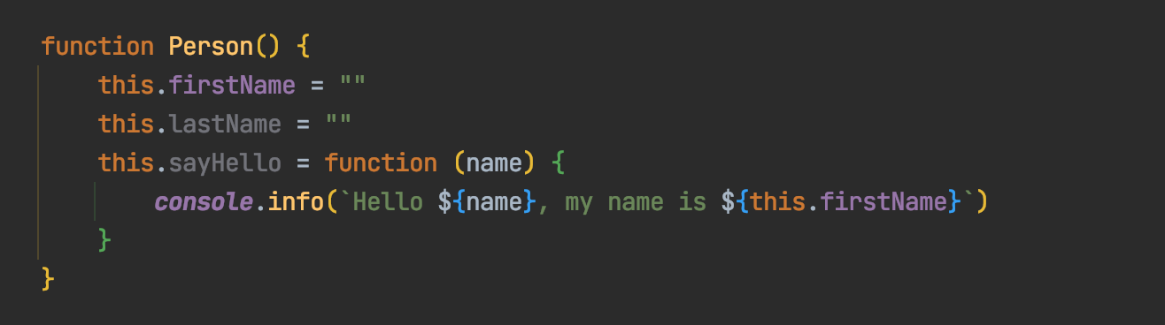
Kode : Method di Constructor Function

Slide 26
Parameter di Constructor Function

Slide 27
Parameter di Constructor Function
Karena dalam JavaScript, class adalah berbentuk function, jadi secara default, function tersebut bisa memiliki parameter
Constructor function sama seperti function biasanya, bisa memiliki parameter, hal ini membuat ketika kita membuat object, kita bisa mengirim langsung data lewat parameter di constructor function tersebut

Slide 28
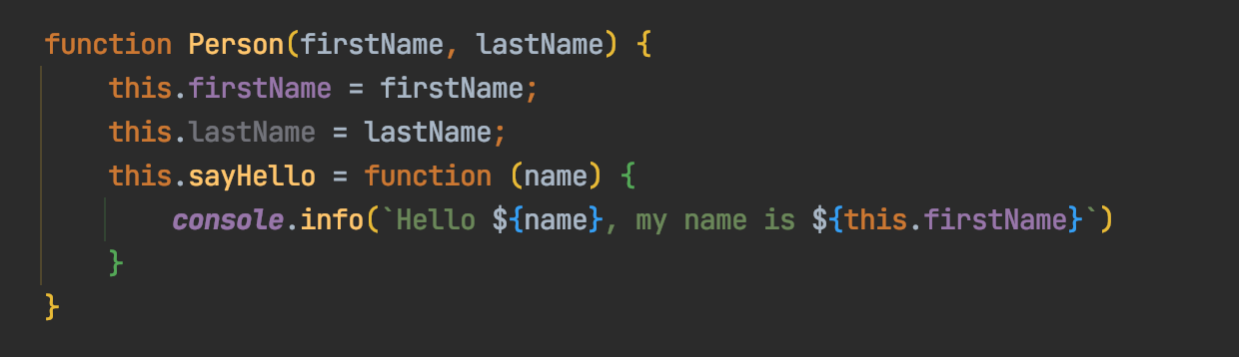
Kode : Parameter di Constructor Function

Slide 29
Constructor Inheritance

Slide 30
Constructor Inheritance
Dalam constructor kita biasanya membuat property baik itu berisi value ataupun function
Di dalam constructor, kita bisa memanggil constructor lain, dengan begitu kita bisa mewarisi semua property yang dibuat di constructor lain tersebut
Untuk memanggil constructor lain, kita bisa menggunakan NamaConstructor.call(this, parameter)

Slide 31
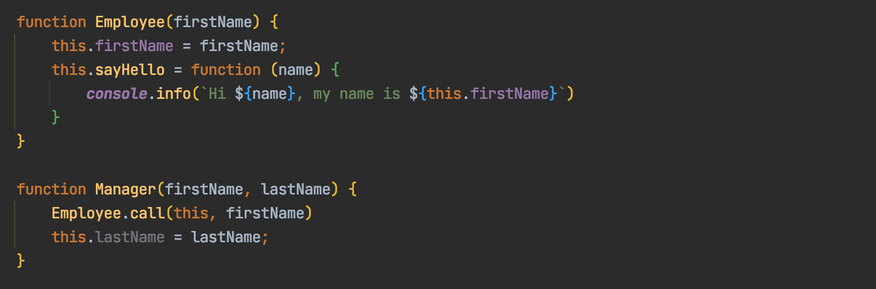
Kode : Constructor Inheritance

Slide 32
Prototype

Slide 33
Prototype
JavaScript sebelumnya dikenal dengan pemrograman berbasis prototype
Memang agak sedikit membingungkan, dan tidak dipungkiri, banyak sekali yang bingung dengan konsep prototype di JavaScript
Pada chapter ini, kita akan bahas tentang konsep prototype

Slide 34
Prototype Inheritance
Saat kita membuat object dari constructor function, object tersebut disebut instance, semua property (baik itu value atau method), akan berada di dalam instance object nya
Setiap kita membuat sebuah constructor function, maka secara otomatis akan dibuatkan prototype nya, misal ketika kita membuat constructor function Person, maka akan ada Person.prototype
Saat kita membuat sebuah object instance, secara otomatis object tersebut adalah turunan dari Constructor.prototype nya
Untuk mengakses prototype milih sebuah instance, kita bisa menggunakan __proto__

Slide 35
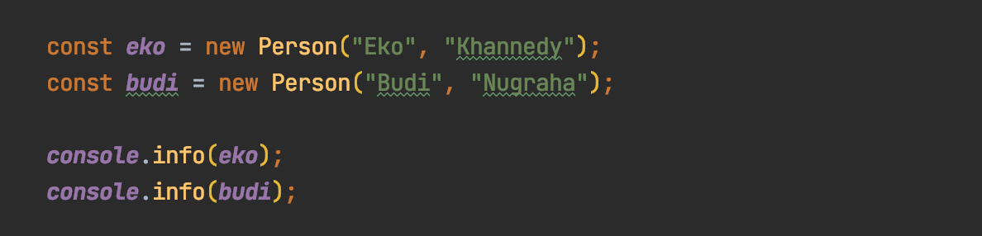
Kode : Object Instance

Slide 36
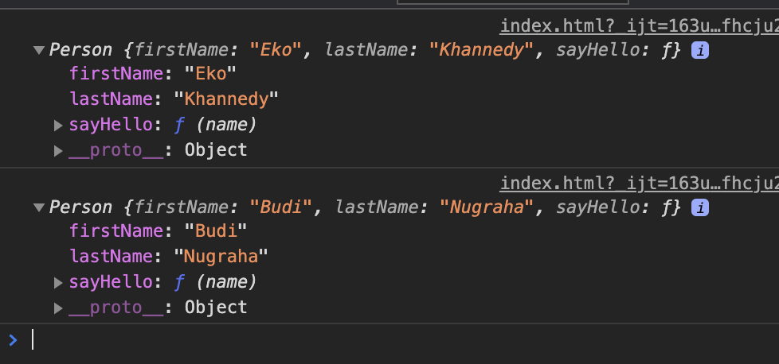
Console : Object Instance

Slide 37
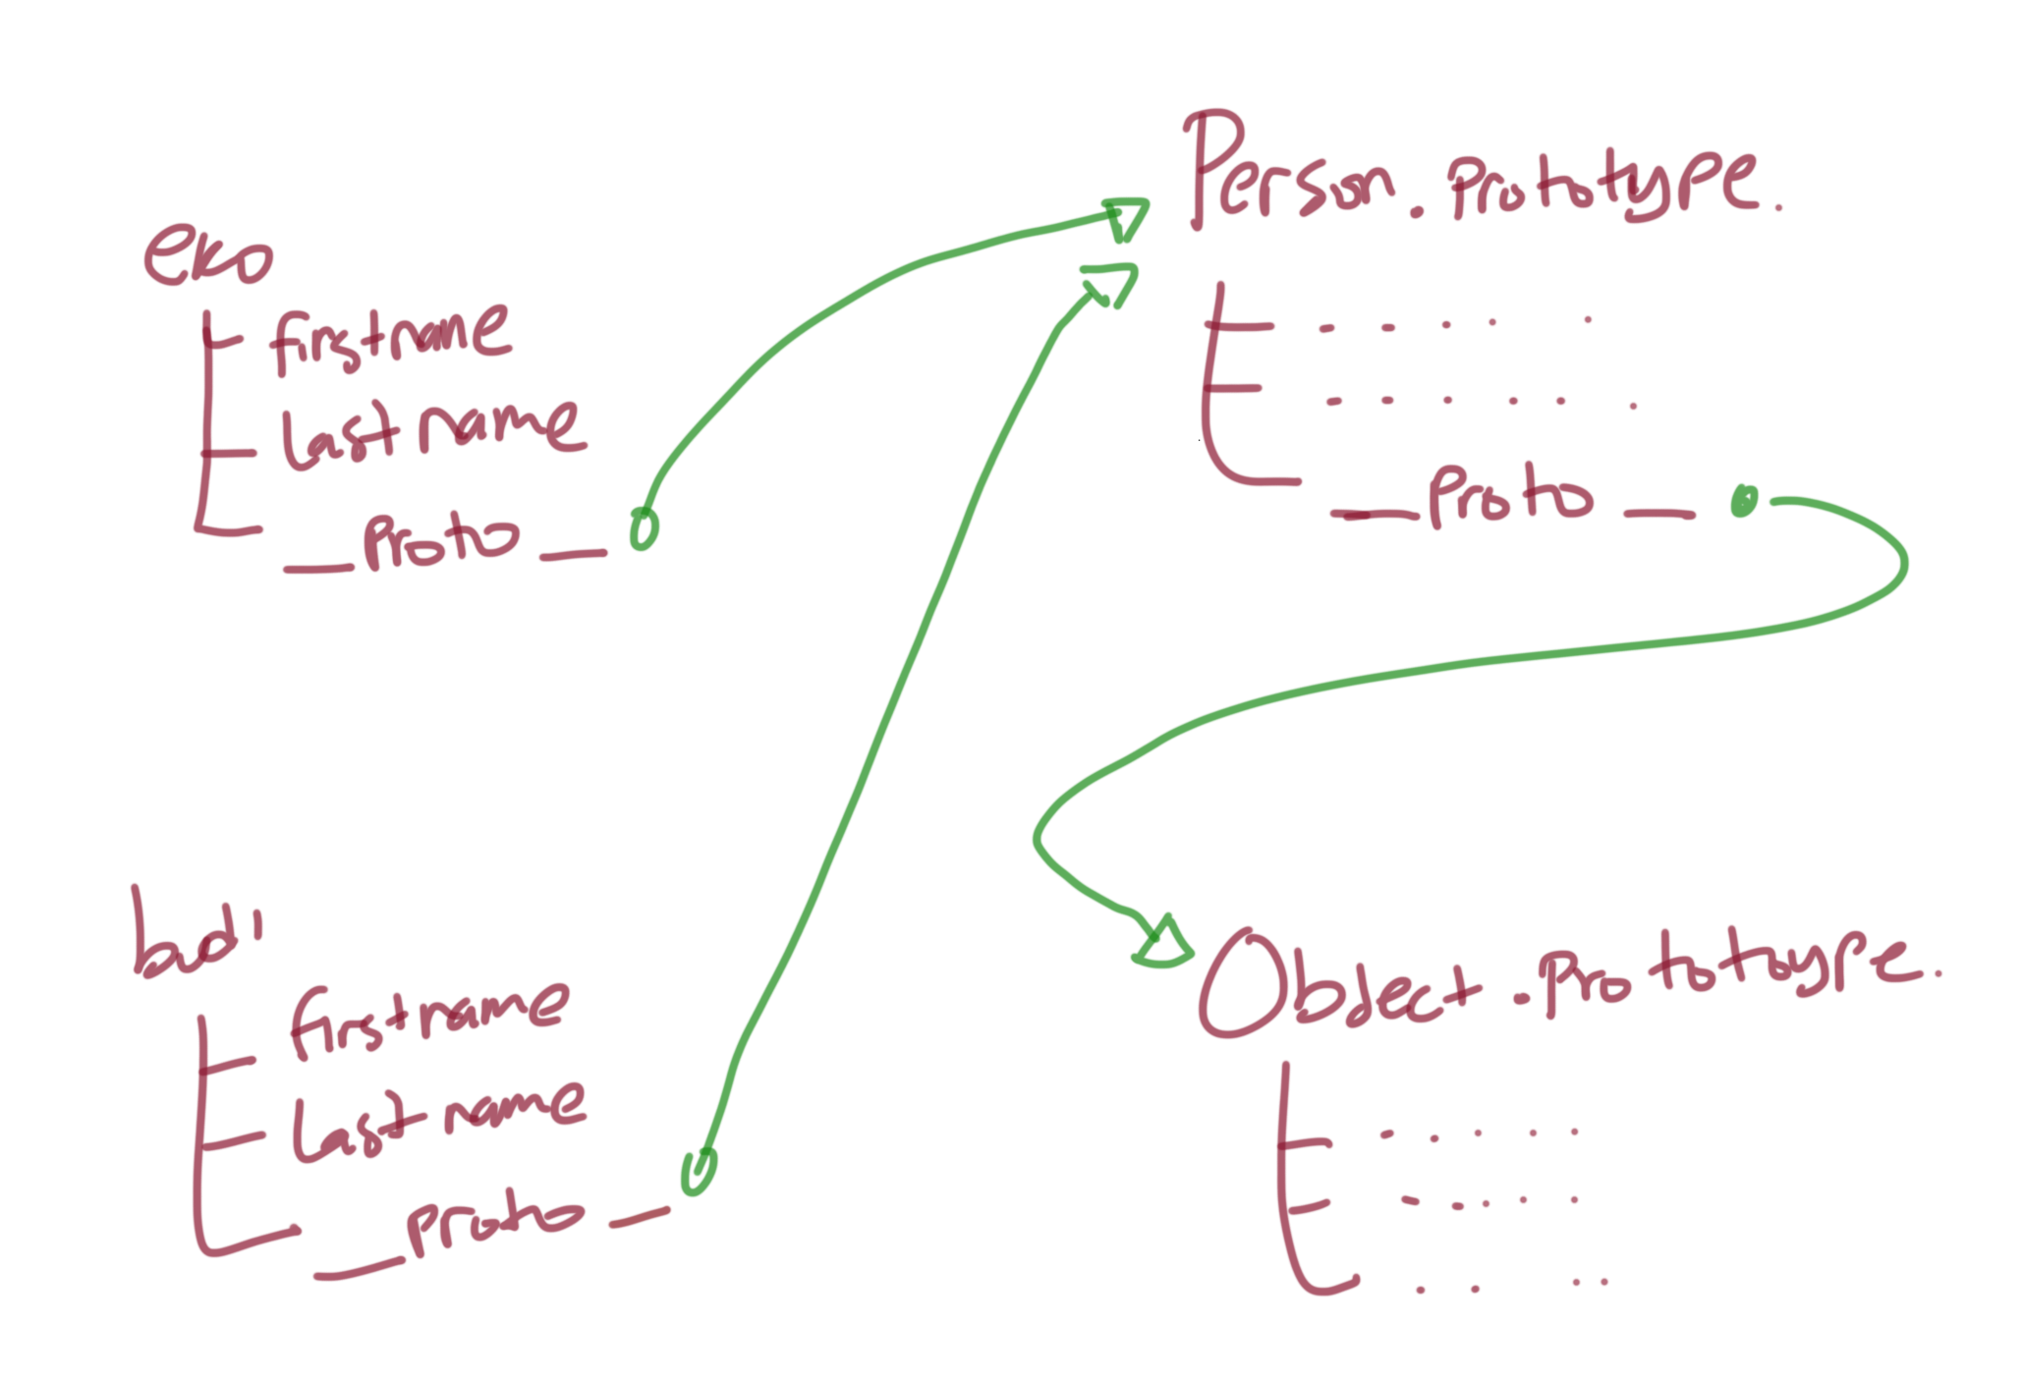
Diagram
Prototype

Slide 38
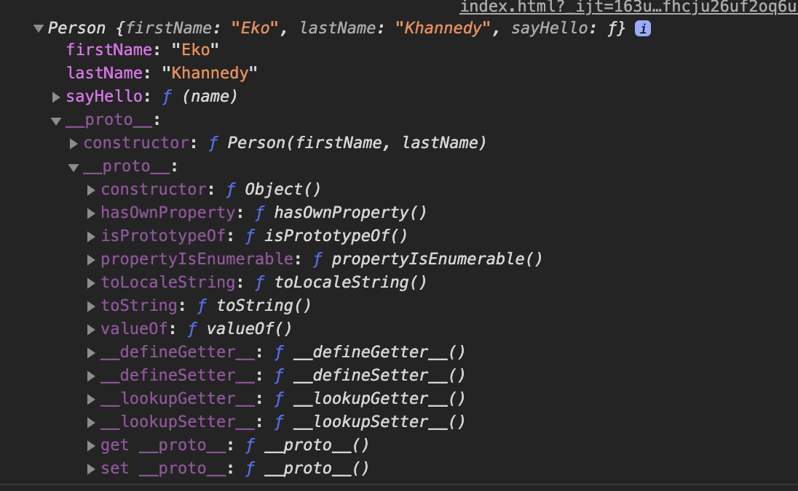
Console : Object Instance Inheritance

Slide 39
Menambah Property ke Prototype
Property mirip object, dimana kita bisa menambah property baik itu value ataupun method
Saat kita menambah sebuah property ke Prototype, secara otomatis, semua object instance yang turunan dari prototype tersebut akan memiliki property tersebut

Slide 40
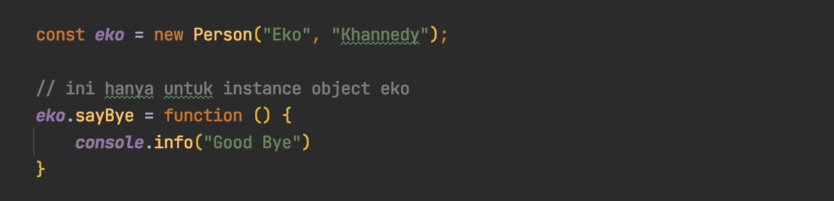
Kode : Menambah Property ke Instance Object

Slide 41
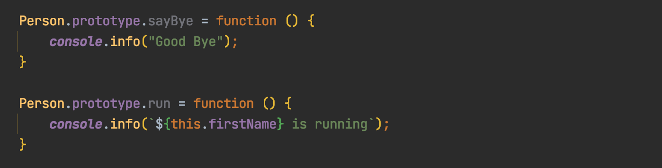
Kode : Menambahkan Property ke Prototype

Slide 42
Cara Kerja Prototype Inheritance
Bagaimana bisa property di prototype diakses dari object instance?
Ketika kita mengakses property di object instance, pertama akan di cek apakah di object tersebut terdapat property tersebut atau tidak, jika tidak, maka akan di cek di __proto__ (prototype) nya, jika masih tidak ada, akan di cek lagi di __proto__ (prototype) yang lebih tinggi, begitu seterusnya, sampai berakhir di Object Prototype

Slide 43
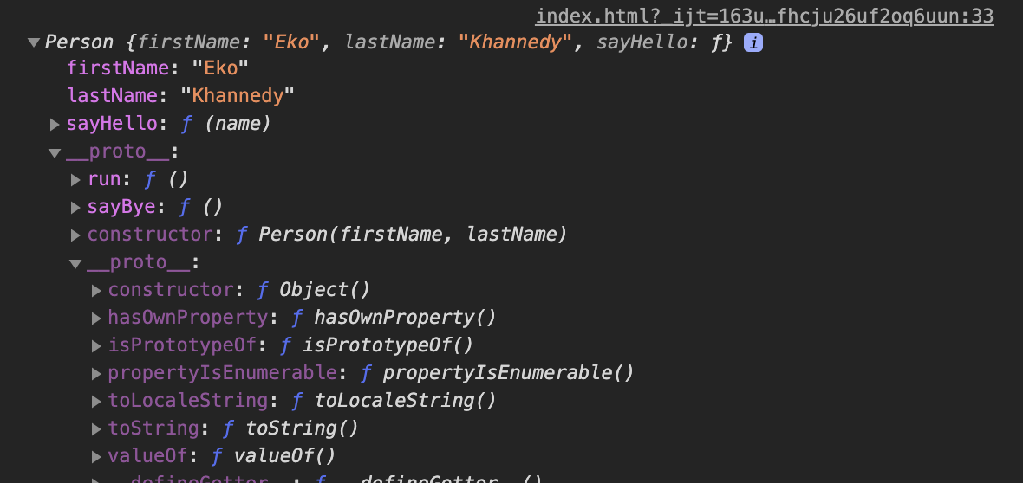
Console : Prototype Inheritance

Slide 44
Prototype Inheritance

Slide 45
Prototype Inheritance
Sekarang kita sudah tahu, bahwa prototype selalu memiliki parent, artinya dia adalah turunan, parent tertinggi adalah Object prototype
Pertanyaannya bagaimana jika kita ingin melakukan inheritance ke Prototype lain?
Hal ini juga bisa dilakukan, namun agak sedikit tricky, karena hal ini, sebenarnya untuk JavaScript modern, tidak direkomendasikan lagi praktek OOP menggunakan Prototype, karena di ES6 sudah dikenalkan kata kunci class yang akan nanti dibahas di chapter tersendiri

Slide 46
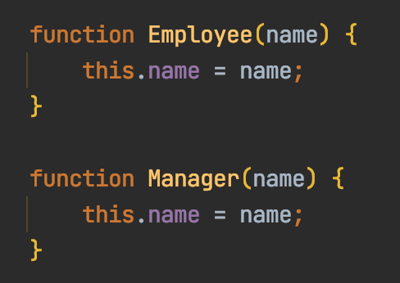
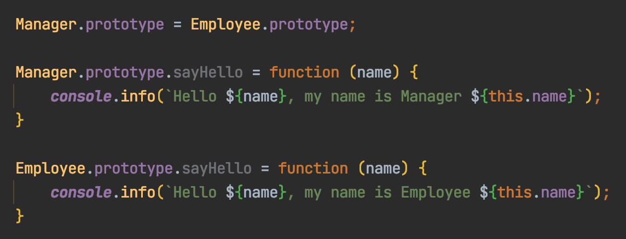
Kode : Prototype Inheritance Salah (1)

Slide 47
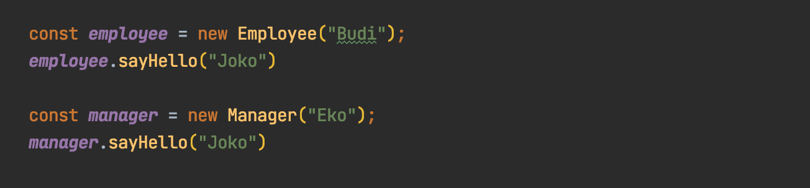
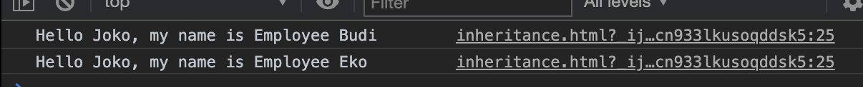
Kode : Prototype Inheritance Salah (2)

Slide 48
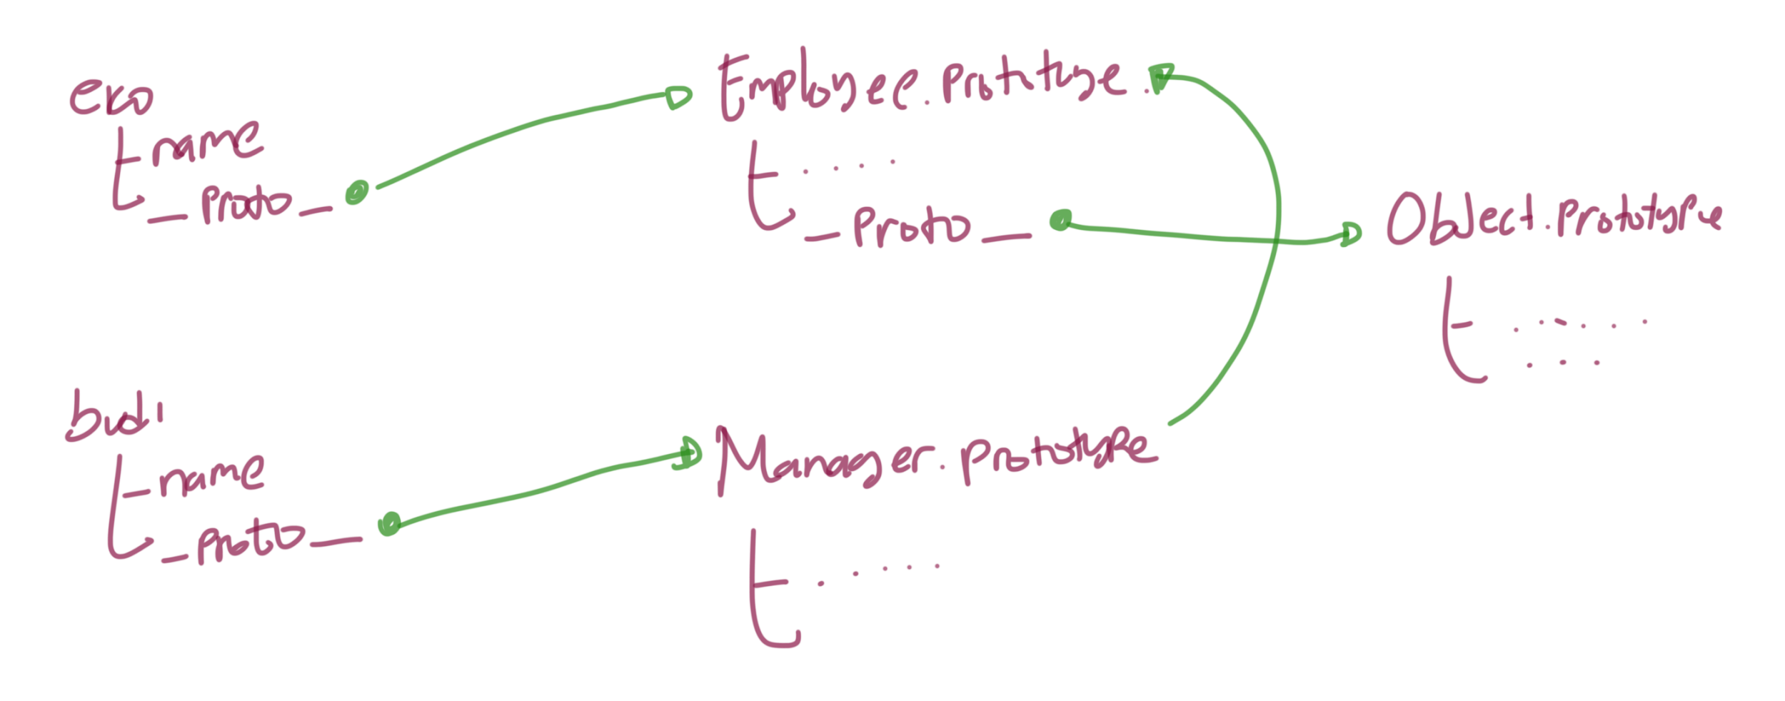
Diagram : Prototype Inheritance Salah

Slide 49
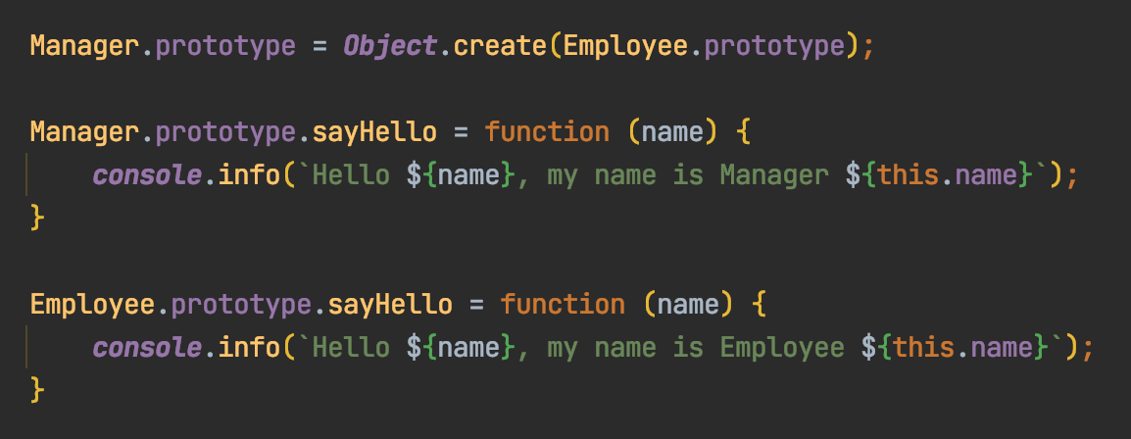
Kode : Prototype Inheritance Benar (1)

Slide 50
Kode : Prototype Inheritance Benar (1)

Slide 51
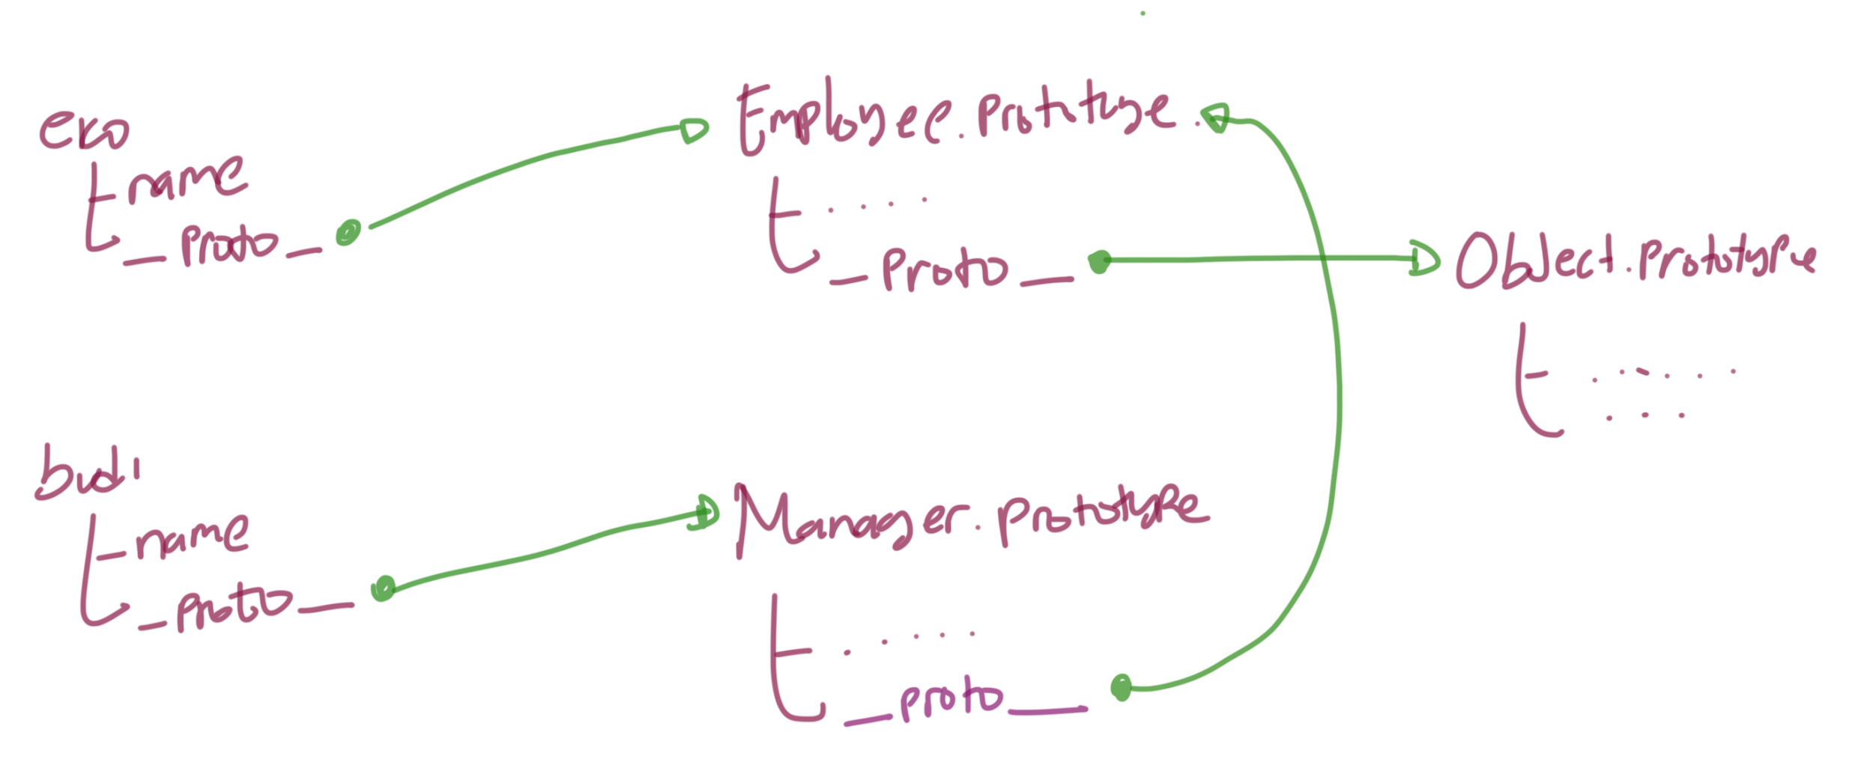
Diagram : Prototype Inheritance Benar

Slide 52
Kata Kunci Class

Slide 53
Membuat Class
Sejak EcmaScript versi 6, diperkenalkan kata kunci baru, yaitu class, ini merupakan kata kunci yang digunakan untuk membuat class di JavaScript
Dengan kata kunci class, kita tidak perlu lagi menggunakan constructor function untuk membuat class

Slide 54
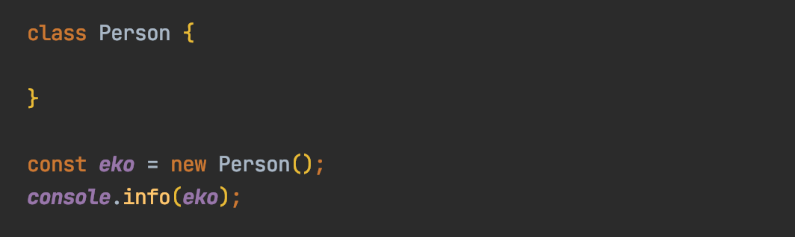
Kode : Membuat Class

Slide 55
Constructor di Class

Slide 56
Constructor di Class
Karena bentuk constructor function mirip dengan function, jadi kita bisa menambah parameter pada constructor function, lantas bagaimana dengan class?
Di class juga kita bisa menambah constructor, dimana dengan menggunakan constructor, kita juga bisa menambah parameter saat pertama kali membuat object nya
Untuk membuat constructor di class, kita bisa menggunakan kata kunci constructor

Slide 57
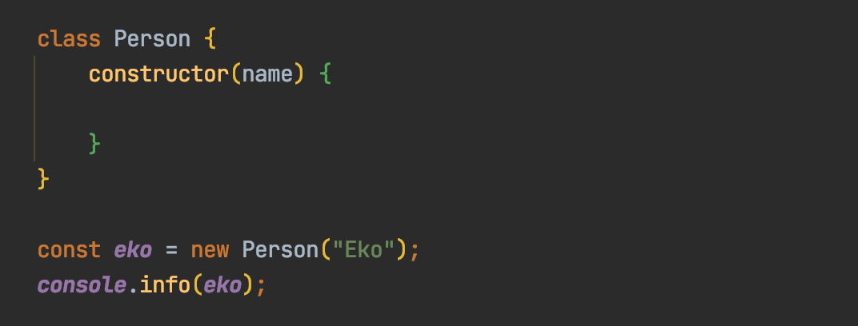
Kode : Constructor di Class

Slide 58
Property di Class

Slide 59
Property di Class
Sama seperti pada constructor function, dalam class pun kita bisa menambahkan property
Karena hasil akhirnya adalah sebuah object, jadi menambahkan property di class bisa juga dilakukan di instance object nya

Slide 60
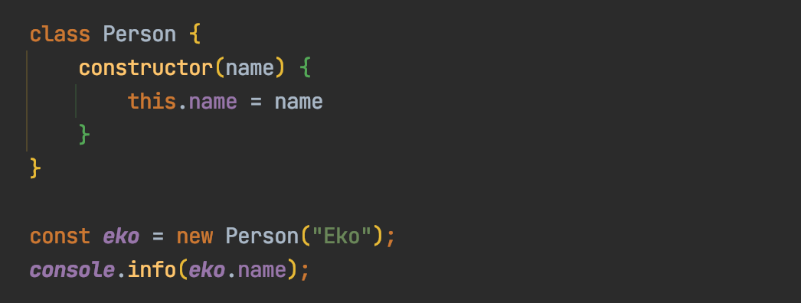
Kode : Property di Class

Slide 61
Method di Class

Slide 62
Method di Class
Membuat method di class sebenarnya bisa dilakukan dengan cara seperti menambahkan method di constructor function
Namun, hal tersebut sebenarnya menambahkan method ke dalam instance object
Khusus untuk method sebaiknya kita menambahkan ke prototype, bukan ke instance object
Untung nya di class, ada cara mudah menambahkan method dan secara otomatis ditambahkan ke prototype

Slide 63
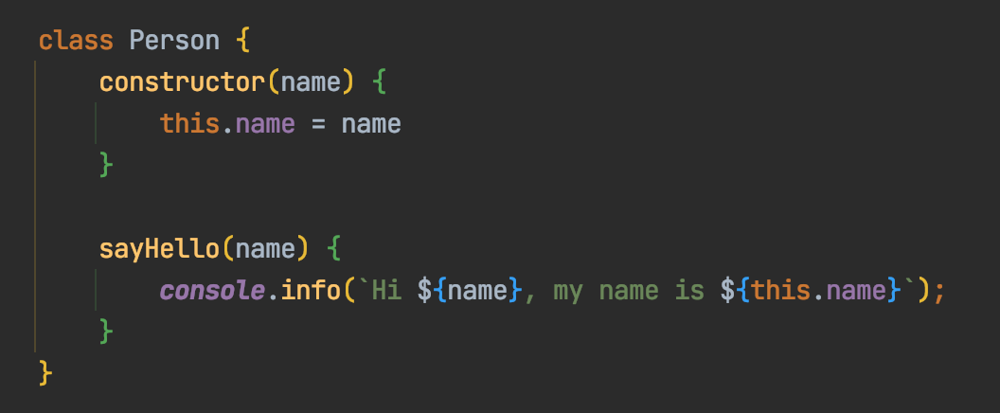
Kode : Method di Class

Slide 64
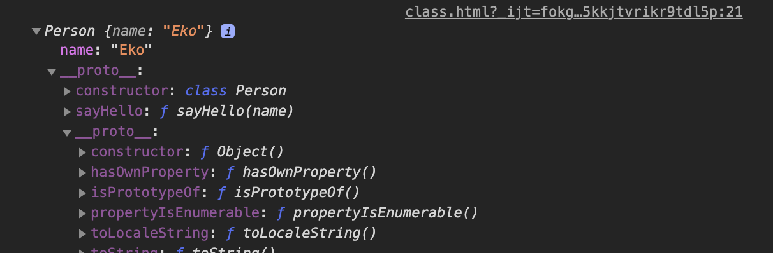
Console : Method di Prototype

Slide 65
Class Inheritance

Slide 66
Class Inheritance
Sebelumnya kita sudah tahu bahwa prototype mendukung pewarisan, walaupun agak sedikit tricky cara pembuatannya
Untungnya itu diperbaiki di ES6 dengan fitur class nya
Sebuah class bisa melakukan pewarisan dari class lainnya dengan menggunakan kata kunci extends
Di JavaScript, class inheritance sama seperti prototype inheritance, hanya bisa memiliki satu parent class

Slide 67
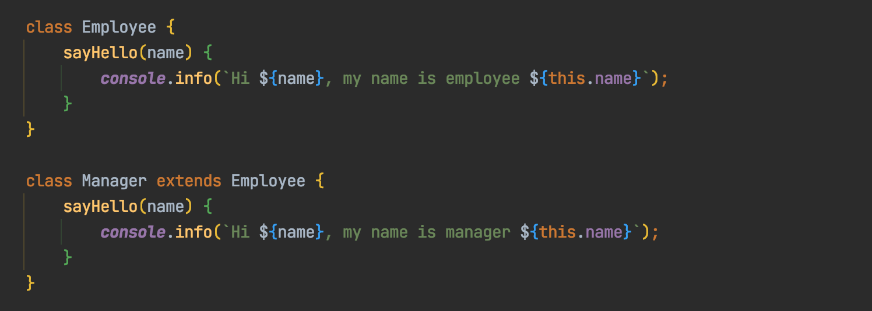
Kode : Class Inheritance (1)

Slide 68
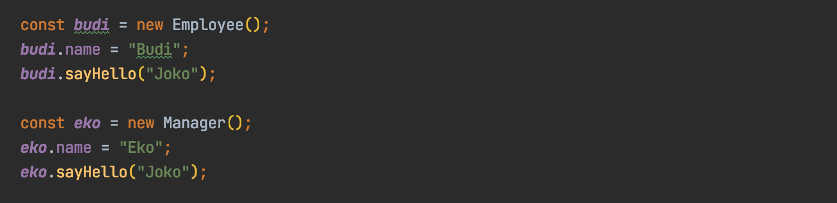
Kode : Class Inheritance (2)

Slide 69
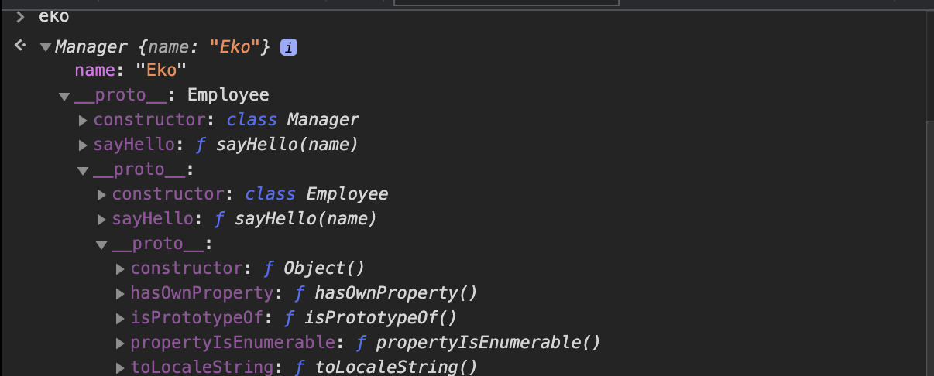
Console : Class Inheritance

Slide 70
Super Constructor

Slide 71
Super Constructor
Class Inheritance sifatnya seperti Prototype Inheritance
Bagaimana dengan Constructor Inheritance? Sebenarnya Constructor Inheritance hanyalah melakukan eksekusi constructor lain dengan tujuan agar property di constructor lain bisa ditambahkan ke instance object ini
Dalam kasus ini, jika kita ingin mencapai hasil yang sama, kita bisa menggunakan kata kunci super di dalam constructor
Kata kunci super digunakan untuk memanggil constructor super class
Jika di child class kita membuat constructor, maka kita wajib memanggil parent constructor, walaupun di parent tidak ada constructor

Slide 72
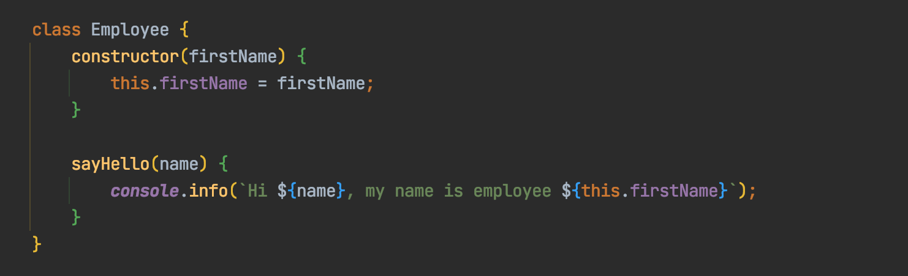
Kode : Super Constructor (1)

Slide 73
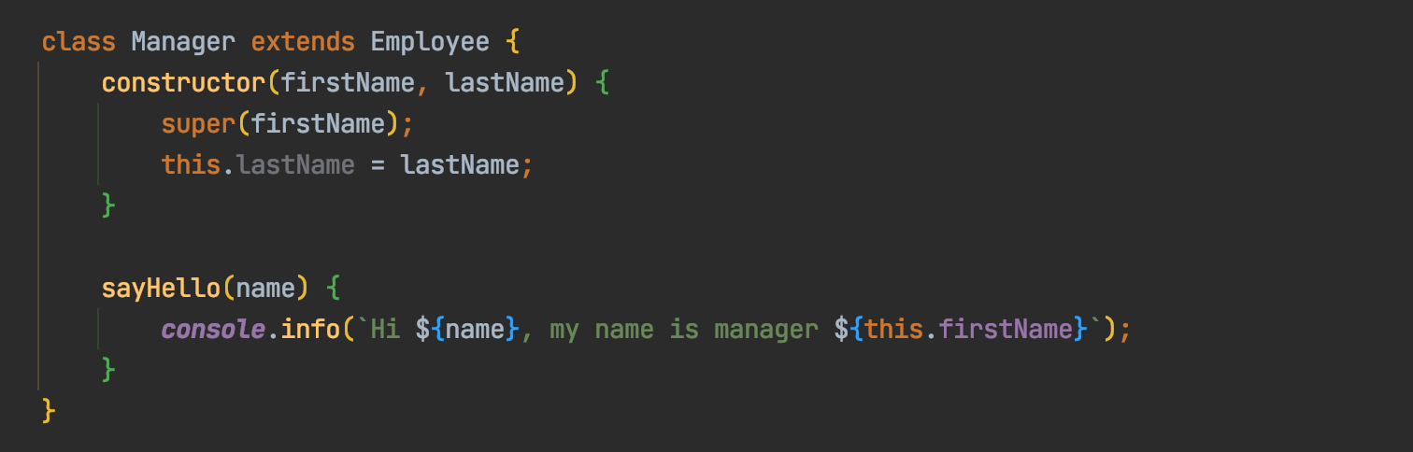
Kode : Super Constructor (2)

Slide 74
Super Method

Slide 75
Super Method
Selain digunakan untuk memanggil constructor milih parent class, kata kunci super juga bisa digunakan untuk mengakses method parent class
Caranya bisa menggunakan super titik nama function nya
Dengan kata lain, super sebenarnya adalah reference ke parent prototype, mirip seperti __proto__

Slide 76
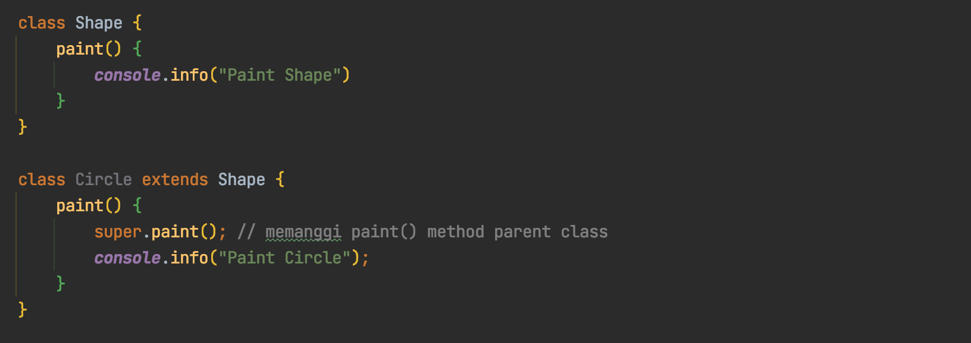
Kode : Super Method

Slide 77
Getter dan Setter di Class

Slide 78
Getter dan Setter di Class
Class juga mendukung pembuatan getter dan setter
Perlu diingat, getter dan setter ini akan berada di prototype, bukan di instance object

Slide 79
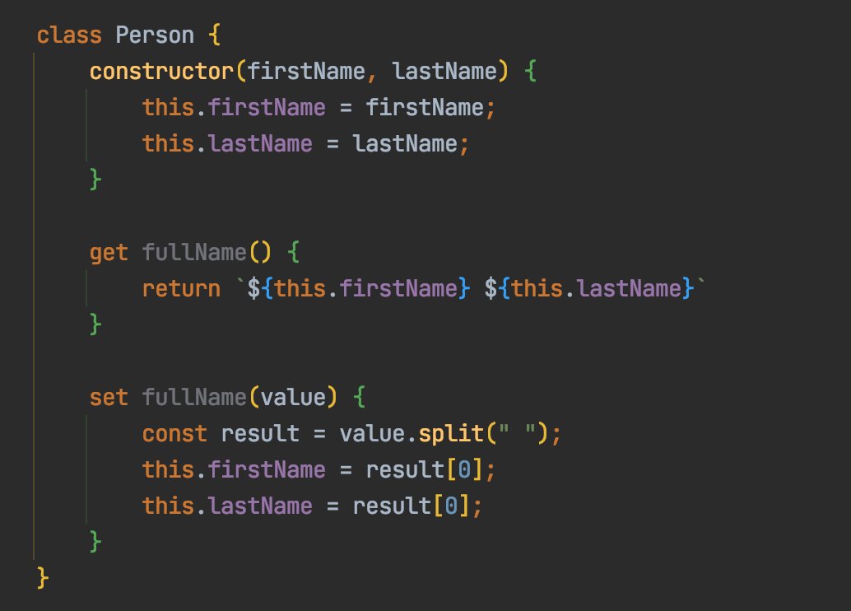
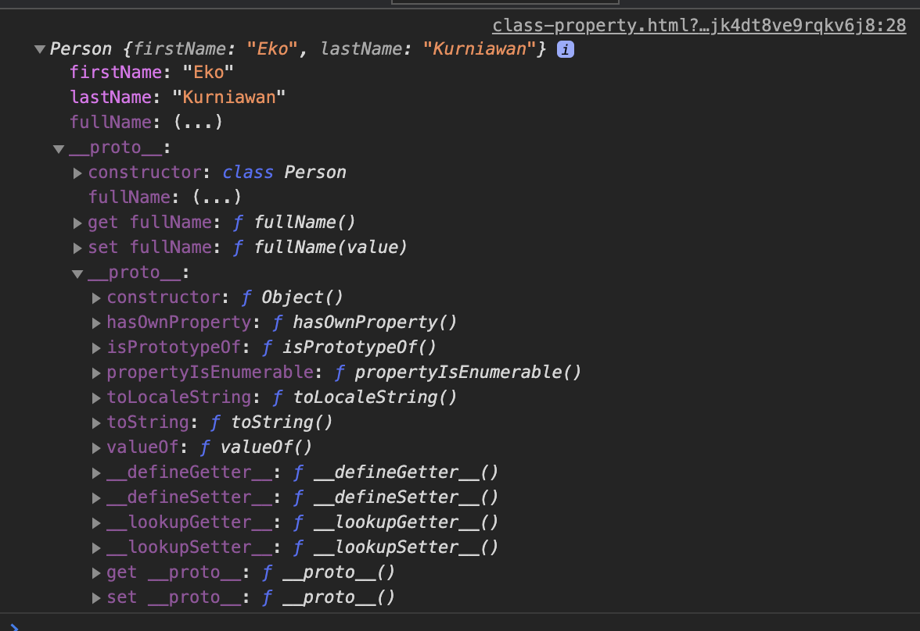
Kode : Getter dan Setter

Slide 80
Public Class Field

Slide 81
Class Field
Biasanya, saat kita ingin menambahkan field (property yang berisi value), kita biasanya tambahkan di constructor
Namun, ada proposal di EcmaScript yang mengajukan pembuatan public class field ditempatkan diluar constructor, selevel dengan penempatan method
Proposal ini masih belum final, namun beberapa browser sudah mendukung nya
https://github.com/tc39/proposal-class-fields

Slide 82
Public Class Field
Dalam proposal tersebut juga disebutkan bahwa EcmaScript akan mendukung access modifier public dan private
Public artinya bisa diakses dari luar class, dan private hanya bisa diakses dari dalam class saja
Private class field akan kita bahas di chapter selanjutnya
Untuk membuat public class field, kita bisa langsung buat nama field dengan value nya selevel dengan method
Jika kita tidak memasukkan value ke dalam field tersebut, artinya field tersebut memiliki value undefined

Slide 83
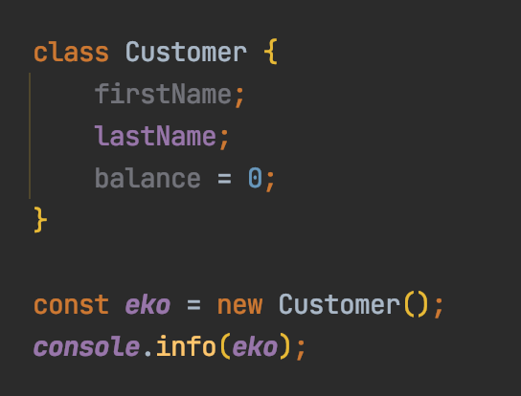
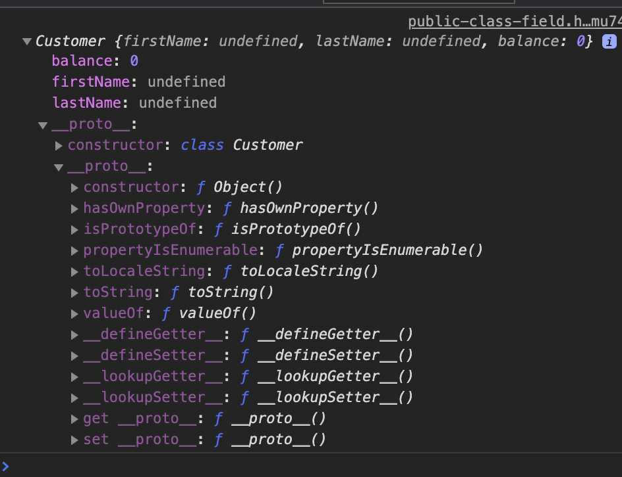
Kode : Public Class Field

Slide 84
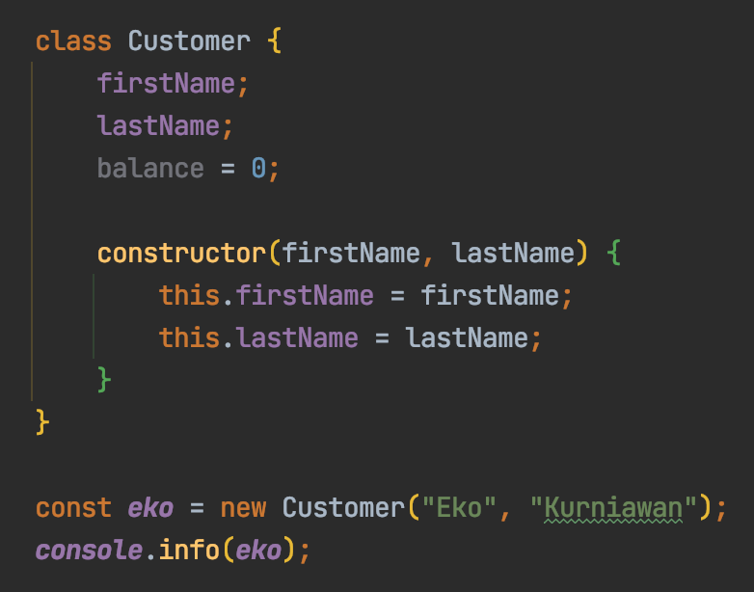
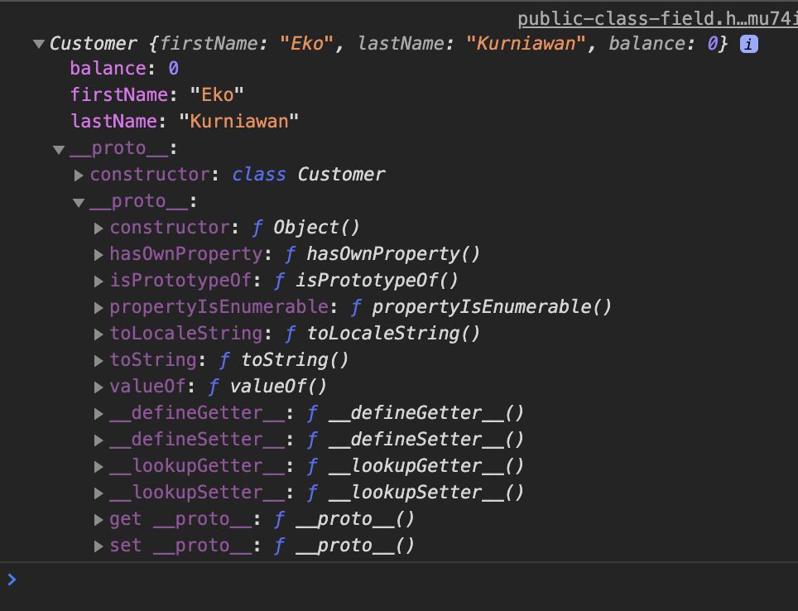
Kode : Public Class Field dan Constructor

Slide 85
Private Class Field

Slide 86
Private Class Field
Secara default, saat kita menambahkan field, maka field tersebut bisa diakses dari manapun
Jika kita ingin membuat field yang bersifat private (hanya bisa diakses di dalam class), kita bisa menggunakan tanda # sebelum nama field nya
Ini dinamakan private class field, dan hanya bisa diakses dari dalam class saja

Slide 87
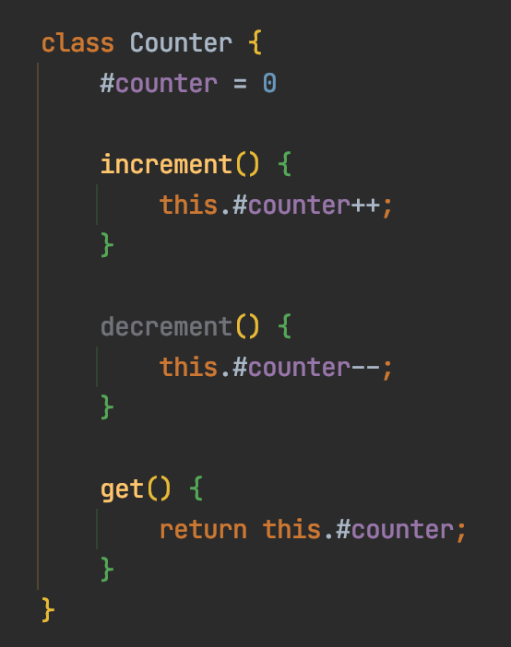
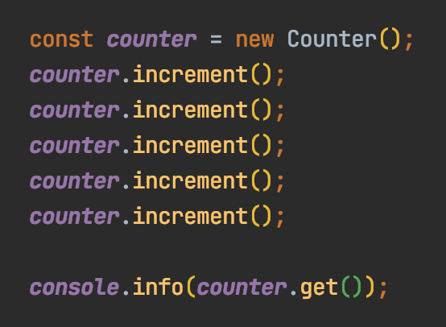
Kode : Private Class Field

Slide 88
Private Method

Slide 89
Private Method
Sama seperti field, terdapat proposal juga untuk menambah fitur private method di EcmaScript
Dengan demikian, access modifier private juga bisa digunakan di method
Caranya sama, dengan menambahkan tanda # diawal method, maka secara otomatis method tersebut adalah private
Ingat fitur ini masih dalam tahapan, belum benar-benar menjadi standard EcmaScript, jadi mungkin tidak semua browser mendukung fitur ini
https://github.com/tc39/proposal-private-methods

Slide 90
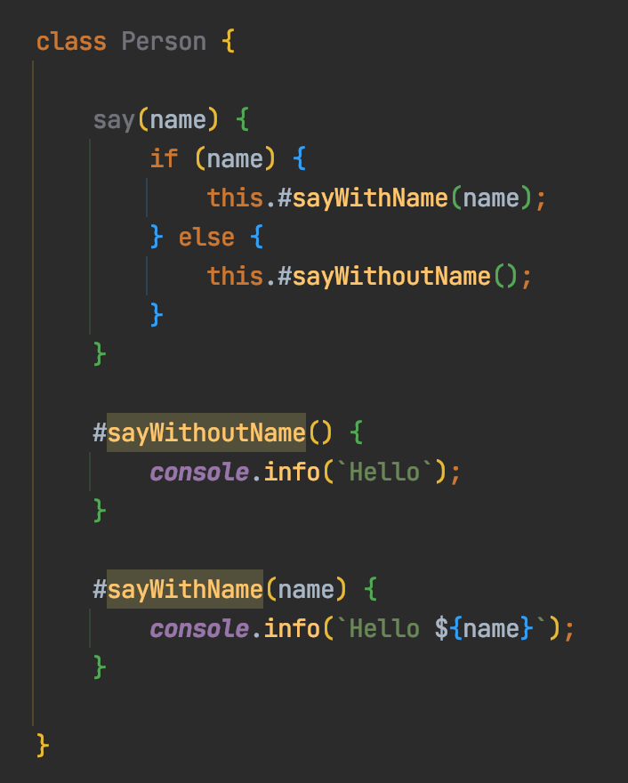
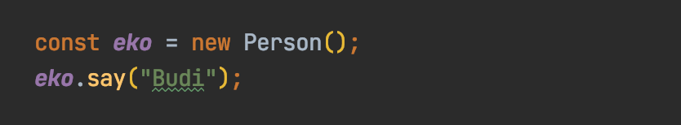
Kode : Private Method

Slide 91
Operator instanceof

Slide 92
Operator instanceof
Kadang ada kasus kita ingin mengecek apakah sebuah object merupakan instance dari class tertentu atau bukan
Kita tidak bisa menggunakan operator typeof, karena object dari class, jika kita gunakan operator typeof, hasilnya adalah “object”
Operator instanceof akan menghasilkan boolean, true jika benar object tersebut adalah instance object nya, atau false jika bukan

Slide 93
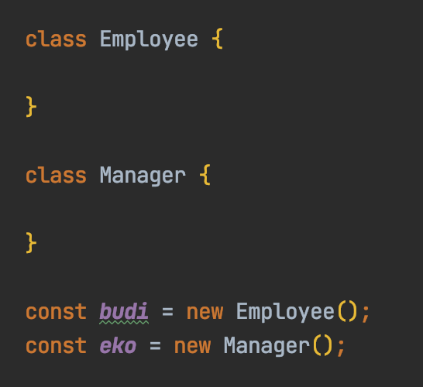
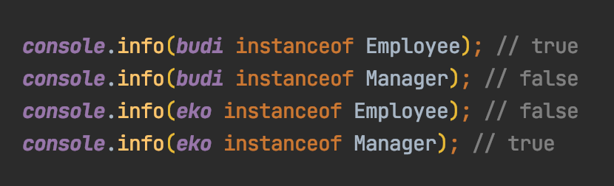
Kode : Operator instanceof

Slide 94
Operator instanceof di Class Inheritance
Operator instanceof mendukung class inheritance, artinya instanceof juga bisa digunakan untuk mengecek, apakah sebuah object adalah instance dari class tertentu, atau turunan dari class tertentu?

Slide 95
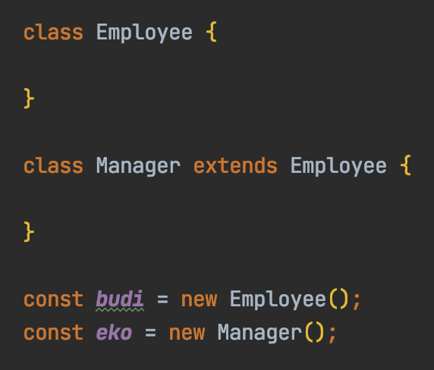
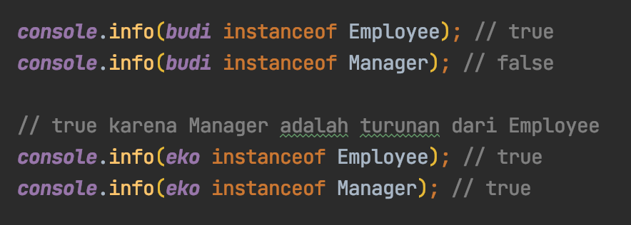
Kode : Operator instanceof di Inheritance

Slide 96
Static Class Field

Slide 97
Kata Kunci static
static adalah kata kunci yang bisa kita tambahkan sebelum field atau method, biasannya ketika kita membuat field atau method, maka secara otomatis field akan menjadi property di instance object, dan method akan menjadi function di prototype
Jika kita tambahkan static, maka hal itu tidak terjadi

Slide 98
Static Class Field
Jika kita tambahkan static dalam class field, secara otomatis field tersebut bukan lagi milik instance object, melainkan milik class nya itu sendiri
Biasanya static digunakan jika kita ingin membuat utility field atau function
Cara mengakses static class field pun tidak lagi lewat object, melainkan lewat class nya
Static class field bisa diartikan sifatnya global, tidak peduli diakses dimana atau siapa yang mengakses, hasilnya akan sama

Slide 99
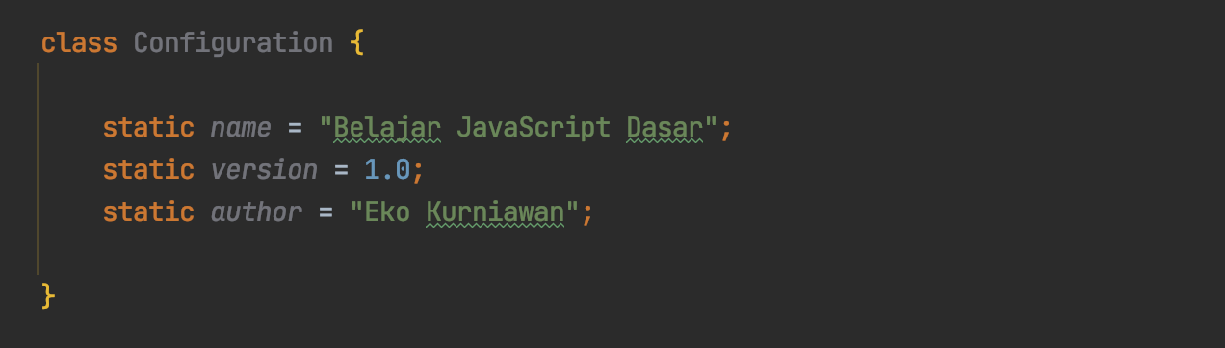
Kode : Static Class Field

Slide 100
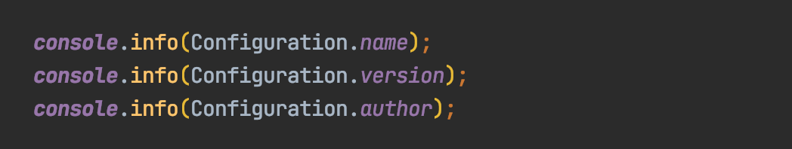
Kode : Mengakses Static Class Field

Slide 101
Static Method

Slide 102
Static Method
Kata kunci static juga tidak hanya bisa ditambahkan di field, tapi juga di method
Jika kita tambahkan di method, artinya method tersebut jadi milik class nya, bukan prototype
Dan untuk mengakses method tersebut, kita juga bisa lakukan seperti mengakses static class field

Slide 103


Kode : Static Method

Slide 104
Error

Slide 105
Error
Saat membuat aplikasi, sudah tentu kita tidak akan terhindar dari yang namanya error
Di JavaScript, Error merupakan sesuatu yang sudah standar
Banyak sekali class error di JavaScript, namun semua class error di JavaScript selalu berujung di class Error, artinya class Error adalah superclass untuk semua jenis error di JavaScript
Contoh class error yang terdapat di JavaScript contohnya SyntaxError, TypeError, EvalError, dan lain-lain
https://developer.mozilla.org/en-US/docs/Web/JavaScript/Reference/Global_Objects/Error#error_types

Slide 106
Throw Error
Saat kita membuat instance object dari class Error, tidak lantas otomatis terjadi error
Kita perlu memberitahu program kita, bahwa kita akan mentrigger sebuah error terjadi, atau istilahnya adalah melempar error (throw error)
Untuk melempar error, kita bisa gunakan kata kunci throw, diikuti dengan instance object error nya
Jika terjadi error, maka otomatis kode program kita akan terhenti, dan kita bisa melihat detail errornya di console di aplikasi browser kita

Slide 107

Kode : Throw Error

Slide 108

Console : Throw Error

Slide 109
Error Handling

Slide 110
Error Handling
Saat terjadi error di kode program JavaScript, kadang kita tidak ingin program kita berhenti
Di JavaScript, kita bisa menangkap jika terjadi error
Kita bisa menggunakan try catch statement untuk menangkap error
Pada block try, kita akan mencoba mengakses kode program yang bisa menyebabkan error, dan jika terjadi error, block try akan berhenti dan otomatis masuk ke block catch
Jika tidak terjadi error, block catch tidak akan dieksekusi

Slide 111

Kode : Error Handling

Slide 112
Kata Kunci finally
Kadang kita ingin melakukan sesuatu entah itu terjadi error ataupun tidak
Dalam try catch, kita bisa menambahkan block finally
Block finally ini akan selalu dieksekusi setelah try catch selesai, entah terjadi error atau tidak, block finally akan selalu dieksekusi

Slide 113

Kode : Kata Kunci finally

Slide 114
Try Finally
Kata kunci finally juga bisa digunakan tanpa perlu menggunakan catch
Biasanya ini digunakan dalam kasus tertentu

Slide 115


Kode : Try Finally

Slide 116
Membuat Class Error Manual

Slide 117
Membuat Class Error Manual
Walaupun JavaScript sudah memiliki standard class Error
Namun alangkah baiknya, kita membedakan tiap jenis error
Untuk membuat error sendiri secara manual sangatlah mudah, cukup membuat class turunan dari class Error
Dan jangan lupa tambahkan parameter message, agar bisa dikirimkan ke parameter di constructor class Error

Slide 118

Kode : Class ValidationError

Slide 119

Kode : Menggunakan ValidationError

Slide 120

Kode : Try Catch

Slide 121
Iterable dan Iterator

Slide 122
Iterable dan Iterator
Salah satu fitur terbaru di ES6 adalah iterable
Iterable adalah spesial object yang memiliki standarisasi
Dengan mengikuti standarisasi Iterable, secara otomatis kita bisa melakukan iterasi terdapat data tersebut dengan menggunakan perulangan for...of
Contoh yang sudah mengikuti standarisasi Iterable adalah string, Array, Object, dan lain-lain

Slide 123

Kode : Kontrak Iterable (dalam TypeScript)

Slide 124

Kode : Kontrak Iterator (dalam TypeScript)

Slide 125

Kontrak : IteratorResult (dalam TypeScript)

Slide 126
Cara Kerja Iterable dan Iterator
Jika kita mengikuti kontrak Iterable, maka object yang kita buat akan bisa dilakukan iterasi menggunakan for...of
Setiap kita melakukan perulangan, object Iterator akan dibuat
Hal ini menjadi aman jika kita melakukan iterasi berulang-ulang, karena Iterator baru akan dibuat terus menerus

Slide 127

Kode : Membuat Counter Iterator Result

Slide 128

Kode : Membuat Counter Iterator

Slide 129

Kode : Membuat Counter Iterable

Slide 130

Kode : Menggunakan Counter Iterable

Slide 131
Materi Selanjutnya

Slide 132
Materi Selanjutnya
JavaScript Standard Library
JavaScript Modules
JavaScript Document Object Model
JavaScript Async
JavaScript Web API

